Slide 1
Life Cycle Costing
Δρ. Γκαρμπούνης Γεώργιος
Μεταδιδακτορικός ερευνητής ΤΜΠ ΔΠΘ

Slide 2
Εισαγωγή 1/8
Η ανάλυση κόστους κύκλου ζωής είναι μια οικονομική προσέγγιση που συνοψίζει το «συνολικό κόστος ενός προϊόντος, μιας διαδικασίας ή μιας δραστηριότητας με έκπτωση κατά τη διάρκεια ζωής του» .
Συνδέεται με όλα τα κόστη που προκύπτουν από την αγορά έως τη διάθεση του προϊόντος
Η ιδέα είναι ότι η τιμή αγοράς συχνά δεν αντικατοπτρίζει το πλήρες κόστος που προκαλείται από ένα προϊόν σε ολόκληρο τον κύκλο ζωής του και, ως εκ τούτου, δεν αποτελεί επαρκή ένδειξη.

Slide 3
Εισαγωγή 2/8
Ένα ισχυρό πλαίσιο LCC θα μπορεί να συνδέει τις μελέτες αξιολόγησης κύκλου ζωής (LCA) με τα συστήματα νομισματικού κόστους που χρησιμοποιούνται από τους υπεύθυνους λήψης επιχειρηματικών αποφάσεων.
Το LCC παράλληλα με το LCA θεωρούνται ως δύο από τους τρεις βασικούς πυλώνες στην αξιολόγηση της βιωσιμότητας, με τον τρίτο, την αξιολόγηση του κοινωνικού κύκλου ζωής (s-LCA) να έχει αποκτήσει δυναμική τα τελευταία χρόνια.

Slide 4
Κατηγορίες LCC 1/3
Υπάρχουν τρεις διαφορετικοί τύποι LCC:
Συμβατικός (LCC)
περιβαλλοντικός (eLCC)
Κοινωνικός (sLCC)

Slide 5
Κατηγορίες LCC 2/3
Το συμβατικό LCC βασίζεται σε καθαρά οικονομική αξιολόγηση, λαμβάνει υπόψη διάφορα κόστη που σχετίζονται με ένα προϊόν και καθορίζεται συνήθως από την οπτική γωνία ενός χρήστη του προϊόντος
Το περιβαλλοντικό LCC (eLCC) συνοψίζει όλα τα κόστη που σχετίζονται με τον κύκλο ζωής ενός προϊόντος τα οποία καλύπτονται άμεσα από έναν ή περισσότερους εμπλεκόμενους στον κύκλο ζωής του προϊόντος – για παράδειγμα, παραγωγοί και καταναλωτές – συμπεριλαμβανομένων εξωτερικών επιπτώσεων που αναμένεται να ληφθούν υπόψη στο μέλλον για την λήψη απόφασης.
Το κοινωνικό LCC (sLCC) περιλαμβάνει νομισματική χρηματοδότηση άλλων εξωτερικών παραγόντων, συμπεριλαμβανομένων τόσο των περιβαλλοντικών επιπτώσεων όσο και των κοινωνικών επιπτώσεων, όπως η κοινωνική ευημερία, η ποιότητα της εργασίας κ.λπ.

Slide 6
Κατηγορίες LCC 3/3

Slide 7
What is life cycle costing (LCC)?
Το LCC είναι μια εκτίμηση όλων των δαπανών που σχετίζονται με ένα προϊόν ή μια υπηρεσία καθ' όλη τη διάρκεια της ζωής τους από την παραγωγή και τη χρήση μέχρι την απόρριψη.
Είναι ιδιαίτερα σημαντικό για εκείνα τα προϊόντα που έχουν μεγάλη διάρκεια ζωής, υψηλή συντήρηση, χρήση ή έξοδα διάθεσης.
Το κίνητρο για την εκτέλεση ενός LCC προέρχεται και από τον χρήστη και από τον παραγωγό του προϊόντος και καθοδηγείται από την βιομηχανία.

Slide 8
Θετικά και αρνητικά κόστη στο LCC
Το κόστος (τιμή) είναι η χρηματική αξία που κάποιος πρέπει να πληρώσει για κάτι.
Έσοδα (αρνητικά κόστη) μπορούν να συμπεριληφθούν
Απαιτείται για την αποτελεσματική υποστήριξη της λήψης απόφασης
Συχνά μένουν έξω για πρακτικούς λόγους.
Σε περίπτωση πολλαπλών ομάδων-στόχων (π.χ. κατασκευαστής και χρήστης αυτοκινήτου) προσθέτοντας έσοδα μπορεί να προκληθεί σύγχυση, καθώς το κόστος για έναν εμπλεκόμενο είναι συχνά τα έσοδα για άλλον

Slide 9
Εσωτερικά και εξωτερικά κόστη στο LCC
Εσωτερικό κόστος («ιδιωτικό»): επιβαρύνει άμεσα τους φορείς εμπλέκονται στον κύκλο ζωής του προϊόντος
Εξωτερικό κόστος: οι αλλαγές της αξίας που προκαλούνται από επιχειρηματική συναλλαγή, που δεν περιλαμβάνονται στην τιμή του προϊόντος
Στο συμβατικό LCC το εξωτερικό κόστος συνήθως δεν περιλαμβάνεται.
Το συμβατικό LCC εκτελείται από την σκοπιά ενός εμπλεκόμενου, συνήθως του χρήστη του προϊόντος.

Slide 10
Εσωτερικά και εξωτερικά κόστη στο LCC

Slide 11
Εσωτερικά και εξωτερικά κόστη στο LCC
Το κοινωνικό LCC κάνει ένα βήμα περαιτέρω και νομισματικοποιεί τις κοινωνικές επιπτώσεις όπως κοινωνικά ευημερία, ποιότητα εργασίας κ.λπ.

Slide 12
Συγκρίνοντας το LCA με το LCC
Το περιβαλλοντικό LCC (eLCC) αναπτύχθηκε για να υποστηρίξει το περιβαλλοντικό LCA (eLCA): καλύπτει την οικονομική διάσταση και βοηθά στον εντοπισμό των hotspots τόσο στο κόστος όσο και στις περιβαλλοντικές επιπτώσεις.
Το eLCC είναι ευθυγραμμισμένο με το eLCA και τα βήματα είναι το ίδιο:
1. Ορισμός σκοπού και αντικειμένου της μελέτης
2. Συλλογή δεδομένων
3. Εκτίμηση επιπτώσεων
4. Ερμηνεία και ανάλυση ευαισθησίας

Slide 13
Συλλογή και καταχώρηση δεδομένων στο LCC
Η απλή προσθήκη του κόστους όλων των εμπλεκόμενων στον κύκλο ζωής του προϊόντος δεν θα είχε κανένα ουσιαστικό αποτέλεσμα:
Αντίθετα, εξετάζουμε την προστιθέμενη αξία σε κάθε στάδιο του κύκλου ζωής του προϊόντος:

Slide 14
Συλλογή και καταχώρηση δεδομένων στο LCC
Συστήνεται η χρήση κατηγοριών κόστους σε διαφορετικά επίπεδα.
Το 1^{ο} επίπεδο συνίσταται από 3 στάδια του κύκλου ζωής (κατασκευή, λειτουργία, τέλος κύκλου ζωής) και από τα εξωτερικά κόστη.
Στο 2^{ο} επίπεδο κάθε στάδιο του κύκλου ζωής περιλαμβάνει πολλές υποκατηγορίες και υπάρχει διάκριση μεταξύ κατασκευαστή και χρήστη προκειμένου η συλλογή δεδομένων να είναι πιο αποτελεσματική.

Slide 15
Συλλογή και καταχώρηση δεδομένων στο LCC
Δεδομένα βασισμένα στην εταιρεία:
Είναι χρονοβόρα
Εξαρτώνται από συνεργασία των τμημάτων της
Εσωτερικά (από τα τμήματα οικονομικών και παραγωγής)
Εξωτερικά (δεδομένα βιομηχανίας και εθνικές στατιστικές)
Δεδομένα ανεξάρτητων αρχών:
Δημόσιες βάσεις δεδομένων
Ερευνητικά έγγραφα και μελέτες
Έμμεσα προερχόμενα δεδομένα:
Τεχνικές εκτίμησης κόστους
Γνωμοδοτήσεις ειδικών
Έρευνες και συνεντεύξεις

Slide 16
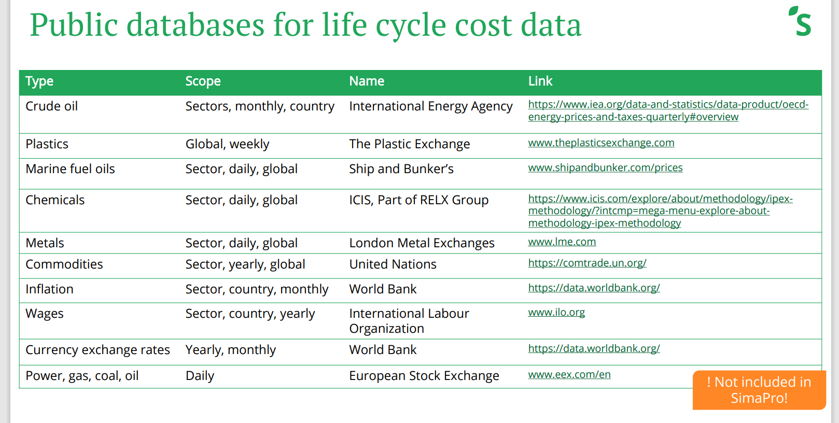
Συλλογή και καταχώρηση δεδομένων στο LCC

Slide 17
SimaPro & LCC

Slide 18
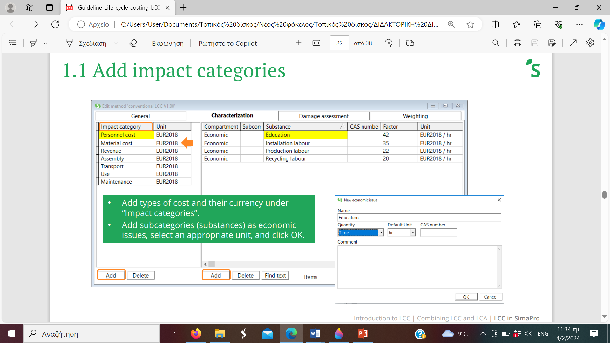
SimaPro & LCC

Slide 19
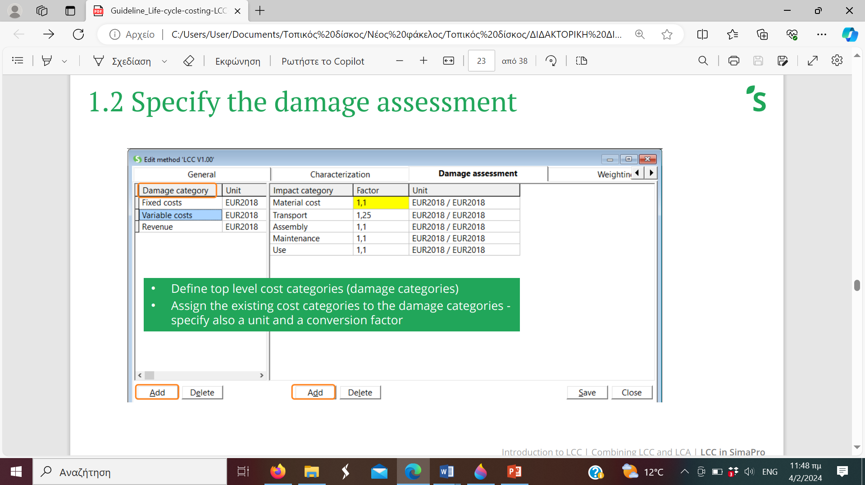
SimaPro & LCC

Slide 20
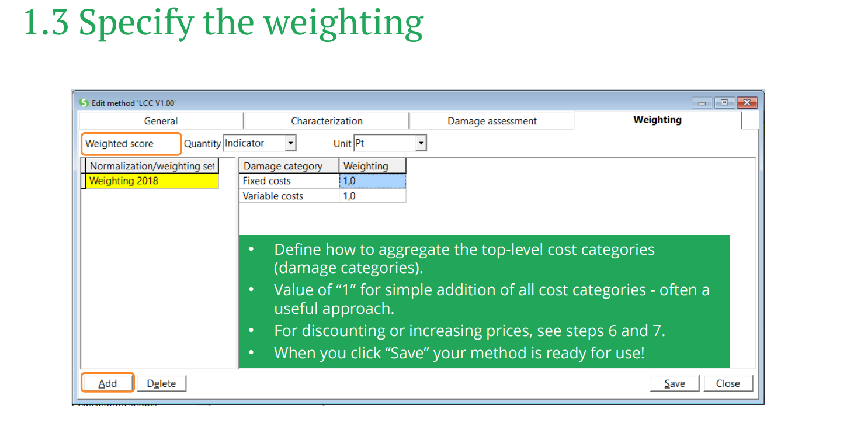
SimaPro & LCC

Slide 21
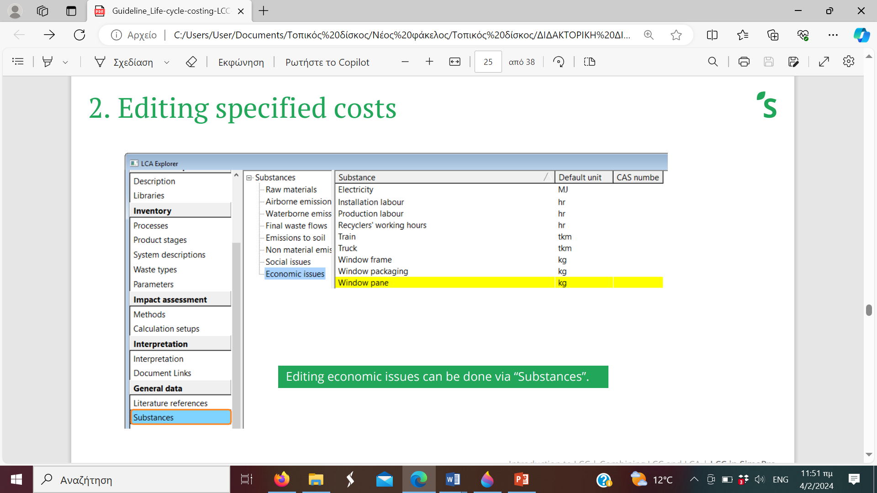
SimaPro & LCC

Slide 22
SimaPro & LCC

Slide 23
SimaPro & LCC

Slide 24
SimaPro & LCC

Slide 25
Λεξικό όρων

Slide 26
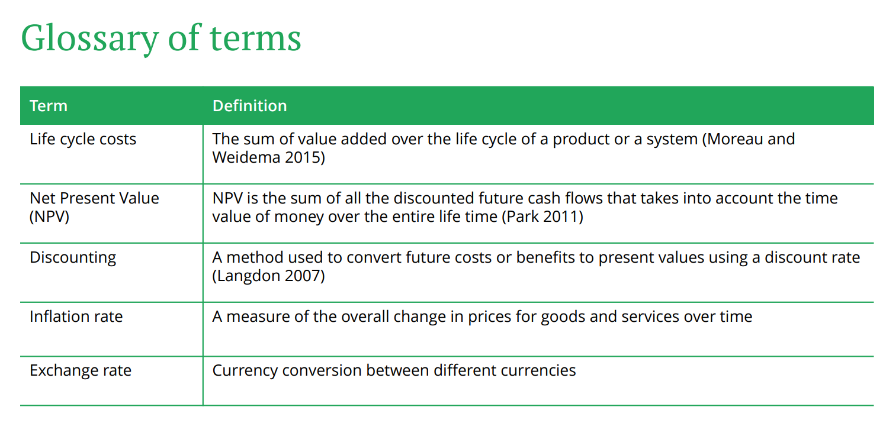
Λεξικό όρων

Slide 27
Σας ευχαριστώ πολύ
Δρ. Γκαρμπούνης Γεώργιος
Μεταδιδακτορικός ερευνητής ΤΜΠ ΔΠΘ
ggkarmpo@env.duth.gr

